Slide 1
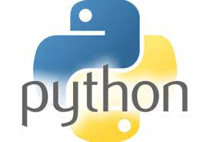
Activité 3

Slide 2
PLAN
LISTES
TUPLES
DICTIONNAIRE
SETS

Slide 3
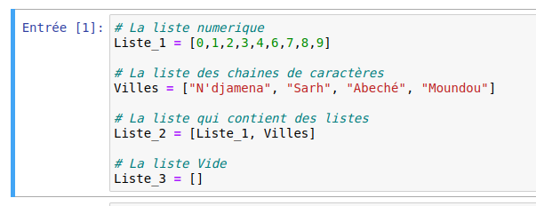
LISTES
Une liste est une structure de données qui contient une série de valeurs. La programmation Python autorise la construction de liste contenant des valeurs de types différents (par exemple entier et chaîne de caractères etc...).
Exemple :

Slide 4
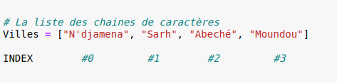
LISTES
Nous pouvons dire que la liste est une structure de donnée qui forme une séquence.
Une séquence est un ensemble d’ élément ordonné, c’est-à-dire une structure de donnée qui suit un ordre.
Dans une séquence chaque élément à un index (les valeurs sont indexées)
EXEMPLE :

Slide 5


LISTES
Liste[index]= élément (technique indexing)
Liste[0]= premier élément,
Liste[-1]=dernier élément

Slide 6


LISTES
Liste[début : fin : pas] (technique slicing)
Début = 0, fin = 3
Liste_1[0:3] ou Liste_1[:3]

Slide 7


LISTES
Début=0, fin=dernier, pas=2
Liste_1[::2]
Inversé la séquence : Liste_1[ ::-1]

Slide 8


LISTES
La méthode pour ajouter un élément dans une liste :
Liste.append()
On utilise Liste.insert() pour indiquer la ou on veut placer élément

Slide 9
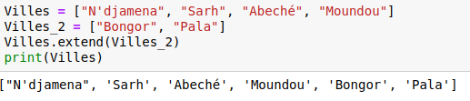
LISTES
Pour ajouter une liste à la suite d’une liste :
On utilise la méthode extend()
La méthode len() pour avoir la taille de nos éléments qui sont dans la liste
La méthode sort() permet de trier et l’on peut utiliser sort(reverse=True) pour faire trie dans l’inverse de l’ordre alphabétique False dans l’ordre

Slide 10


LISTES

Slide 11
TUPLES
Les tuples (« n-uplets » en français) correspondent aux listes à la différence qu'ils sont non modifiables.
Exemple :

Slide 12
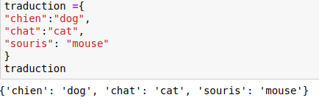
DICTIONNAIRE
Parlant des séquences qui sont les structures des données dans les quels les valeur sont rangées dans un ordre bien précis.
Contrairement aux séquences le dictionnaire est une structure de donnée qui n’est pas ordonné, c’est-à-dire que les valeur non pas d’index le pourquoi à cette place on appelle les clef et c’est ainsi qu’on peut voir en dictionnaire comme un ensemble d’affectation clef et valeur et les clefs sont uniques.
Exemple :

Slide 13
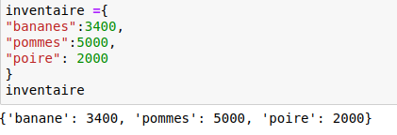
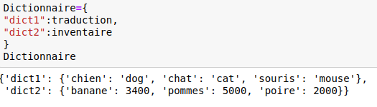
DICTIONNAIRE
On peut Nested le dictionnaire qui signifie un dictionnaire dans un dictionnaire

Slide 14

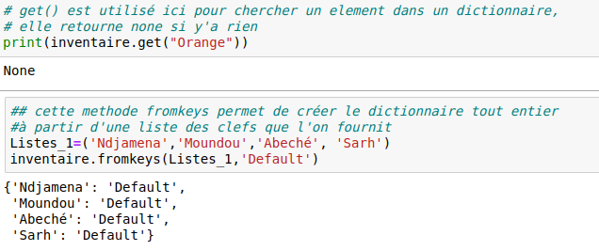
Dictionnaire

Slide 15

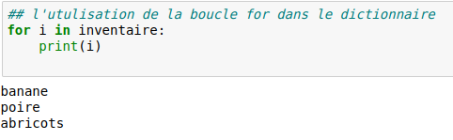
DICTIONNAIRE

Slide 16
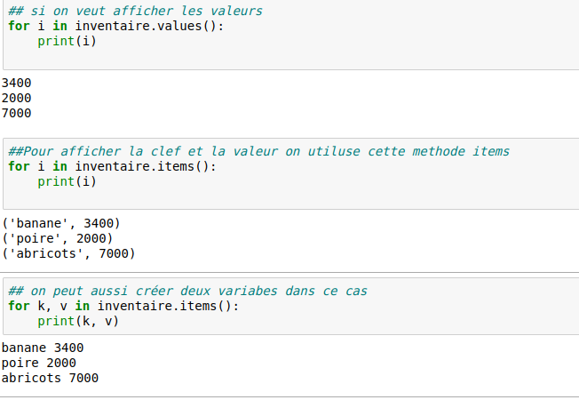
DICTIONNAIRE

Slide 17
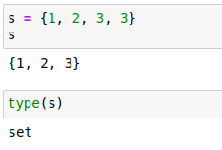
SETS
Les containers de type set représentent un autre type d'objet séquentiel qui peut se révéler très pratique. Ils ont la particularité d'être non modifiables, non ordonnés et de ne contenir qu'une seule copie maximum de chaque élément. Pour créer un nouveau set on peut utiliser les accolades :

Slide 18
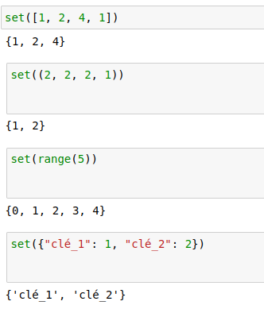
SETS
En général, on utilisera la fonction interne à Python set() pour générer un nouveau set. Celle-ci prend en argument n'importe quel objet itérable et le convertit en set (opération de casting) :

Slide 19
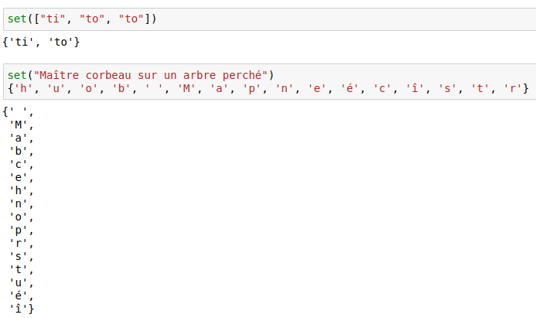
SETS

Slide 20
FIN

